Slide 1
디자인, 폰트 크기 : 자율(단, 지도교수와 상의)
※ 필수사항
1. 크기 : 59×84cm
2. 발표자 : 성명과 학번을 필히 기재 [예시] 홍길동(20200101)
3. 하단 내용은 삭제금지(글자색 변경은 가능)
대구대학교 건축공학과 건축캡스톤디자인 졸업작품전
일시 : 20 년 00월 00일 ~ 00월 00일
지도교수 : 홍길동(건축공학과 교수)

Slide 2

발표논문 제목(한글)
발표논문 제목(영문)
발표자명 : 박보검(20200101), 유재석(20200102), 정우성(20200103)
Ⅲ. 연구결과
Ⅰ. 서론
Results
Introduction
한글 글꼴 : 굴림 또는 돋움
영문 글꼴 : Arial 또는 Times
Ⅱ. 연구방법
Method
※ 예시
Ⅳ. 결론
Conclusions
대구대학교 건축공학과 건축캡스톤디자인 졸업작품전
일시 : 20 년 00월 00일 ~ 00월 00일
지도교수 : 홍길동(건축공학과 교수)

Slide 3
발표논문 제목(한글)
발표논문 제목(영문)
발표자명 : 박보검(20200101), 유재석(20200102), 정우성(20200103)
1. 연구목적
Ⅲ. 연구결과
3.1
3.2
3.3
Ⅱ. 연구방법
※ 예시
Ⅳ. 결론
대구대학교 건축공학과 건축캡스톤디자인 졸업작품전
일시 : 20 년 00월 00일 ~ 00월 00일
지도교수 : 홍길동(건축공학과 교수)

Slide 4
발표논문 제목(한글)
발표논문 제목(영문)
발표자명 : 박보검(20200101), 유재석(20200102), 정우성(20200103)
연구 목적
연구 결과
한글 글꼴 : 굴림 또는 돋움
영문 글꼴 : Arial 또는 Times
연구 문제
※ 예시
연구 방법
결 론
대구대학교 건축공학과 건축캡스톤디자인 졸업작품전
일시 : 20 년 00월 00일 ~ 00월 00일
지도교수 : 홍길동(건축공학과 교수)

Slide 5
발표논문 제목(한글)
발표논문 제목(영문)
발표자명 : 박보검(20200101), 유재석(20200102), 정우성(20200103)
연구 목적
한글 글꼴 : 굴림 또는 돋움
영문 글꼴 : Arial 또는 Times
연구 문제
연구결과
※ 예시
연구 방법
결 론
대구대학교 건축공학과 건축캡스톤디자인 졸업작품전
일시 : 20 년 00월 00일 ~ 00월 00일
지도교수 : 홍길동(건축공학과 교수)

Slide 6
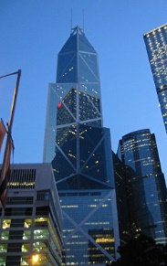
발표논문 제목(한글)
발표논문 제목(영문)
발표자명 : 박보검(20200101), 유재석(20200102), 정우성(20200103)
1. 연구목적
Ⅲ. 연구결과
3.1
3.2
3.3
Ⅱ. 연구방법
※ 예시
Ⅳ. 결론
대구대학교 건축공학과 건축캡스톤디자인 졸업작품전
일시 : 20 년 00월 00일 ~ 00월 00일
지도교수 : 홍길동(건축공학과 교수)

Slide 7
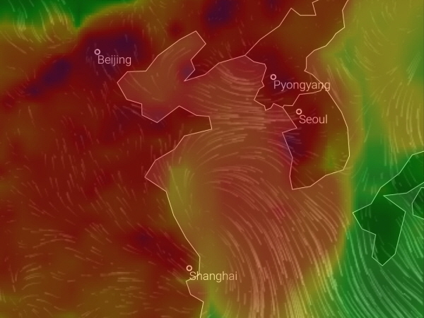
발표논문 제목(한글)
발표논문 제목(영문)
발표자명 : 박보검(20200101), 유재석(20200102), 정우성(20200103)
1. 연구목적
Ⅲ. 연구결과
3.1
3.2
3.3
Ⅱ. 연구방법
※ 예시
Ⅳ. 결론
대구대학교 건축공학과 건축캡스톤디자인 졸업작품전
일시 : 20 년 00월 00일 ~ 00월 00일
지도교수 : 홍길동(건축공학과 교수)

